Slide 1



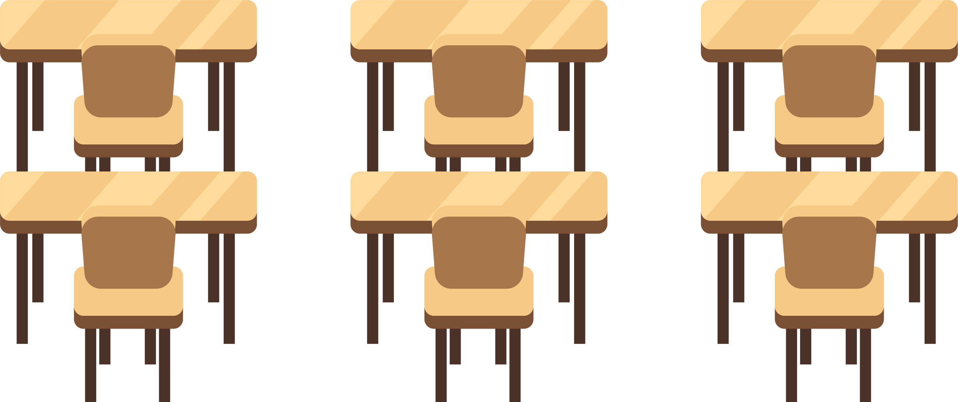
ΘΡΗΣΚΕΥΤΙΚΑ
Α ΛΥΚΕΙΟΥ
Σχολικό Έτος 2025-2026

Slide 2

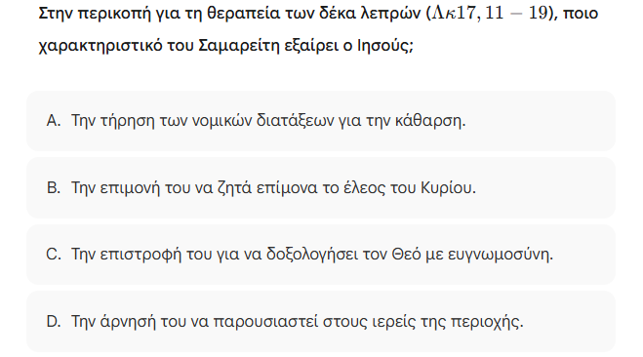
Τι θυμάσαι από το προηγούμενο;

Slide 3
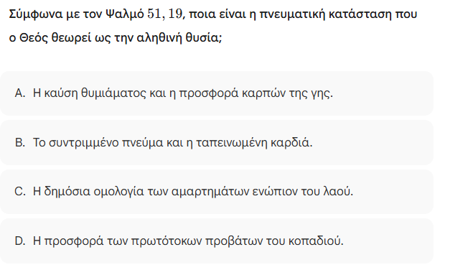

Slide 4
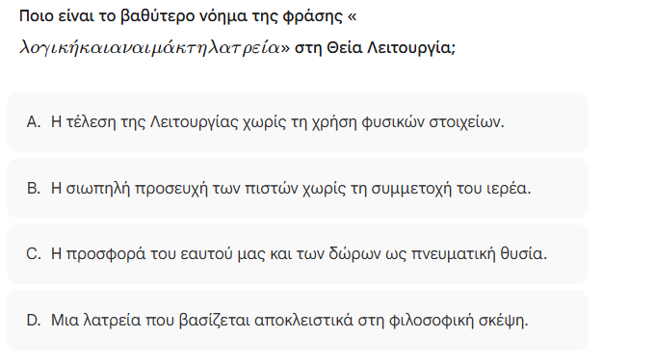

Slide 5
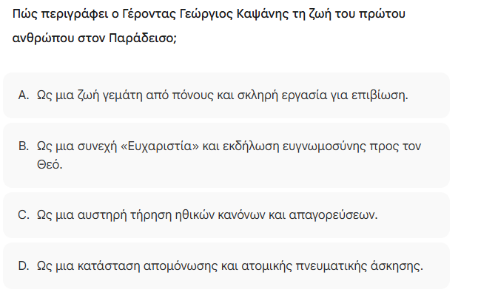

Slide 6
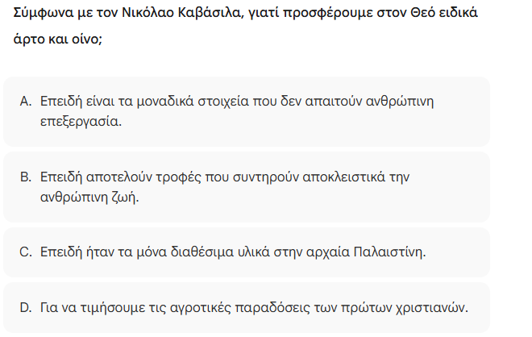
Γιατί προσφέρουμε στο Θεό άρτο και οίνο;

Slide 7
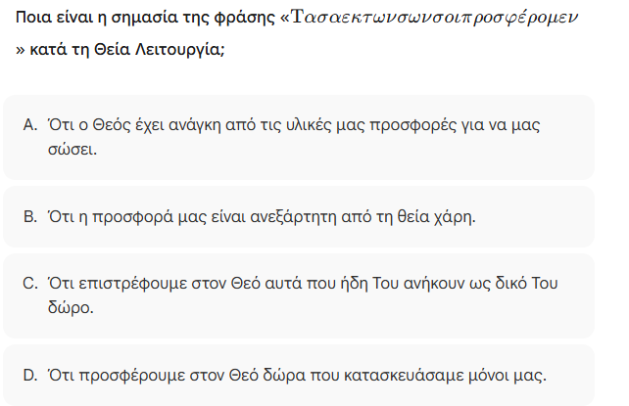

Slide 8
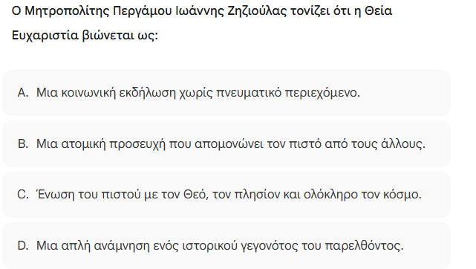

Slide 9
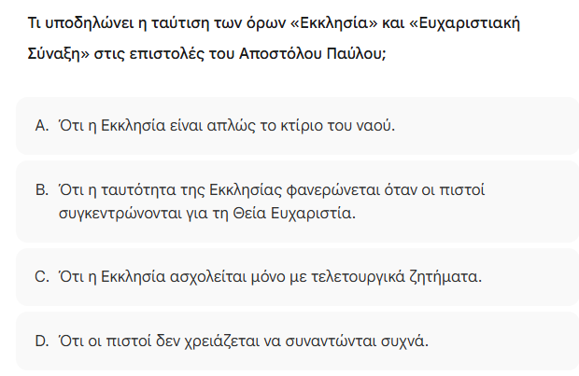

Slide 10

Σωστό ή Λάθος
Η Θεία Ευχαριστία ενώνει τους πιστούς σε μία κοινότητα με τον Θεό και τον πλησίον.
Στη Θεία Ευχαριστία, το ψωμί και το κρασί συμβολίζουν μόνο την ανθρώπινη προσφορά προς τον Θεό.
Κατά τη Θεία Ευχαριστία, οι πιστοί δέχονται τη χάρη του Αγίου Πνεύματος
Η συμμετοχή στη Θεία Ευχαριστία είναι υποχρεωτική για τους χριστιανούς.
Η Θεία Ευχαριστία είναι ένα μυστήριο που αφορά το παρελθόν και
την αναμνηση του Μυστικού Δείπνου.

Slide 11
Τι σημαίνει η λέξη "Ευχαριστία" στο πλαίσιο της Θείας Ευχαριστίας;
Συναντίληψη
Χωρισμός
Τιμωρία
Ευχαριστία και ευγνωμοσύνη
Ποιο από τα παρακάτω στοιχεία αποτελεί μέρος του μυστηρίου της Θείας Ευχαριστίας;
Ανάγνωση του Ευαγγελίου
Προσφορά του Σώματος και του Αίματος
Ιερά Εξομολόγηση
Προσευχή προς τον Άγιο Γεώργιο

Slide 12
Η Θεία Ευχαριστία συμβολίζει τη θυσία του Χριστού και την...
αναμονή για την επιστροφή Του.
κατάργηση του νόμου του Μωυσή.
δημιουργία νέων τελετουργιών.
Η φράση «Τα σα εκτων σων σοι προσφέρομεν» στηΘεία Λειτουργία σημαίνει ότι προσφέρουμε στον Θεό
ό,τι ήδη Του ανήκει.
τη γνώση που αποκτούμε από τη Γραφή.
ό,τι χρειαζόμαστε για τη σωτηρία μας.

Slide 13
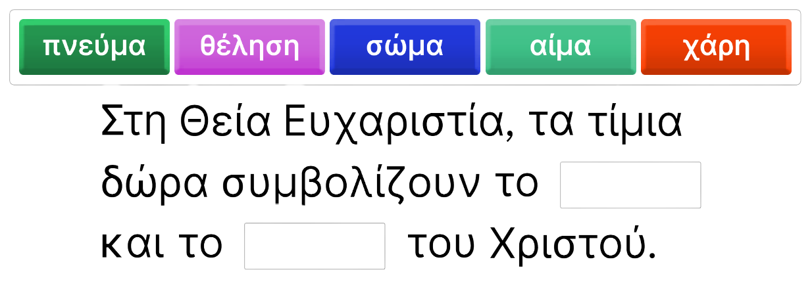
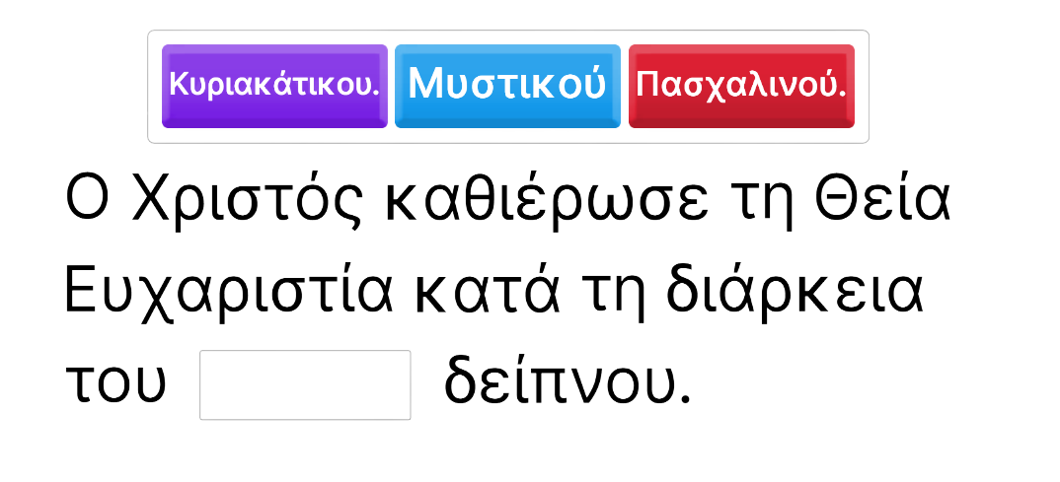

Slide 14
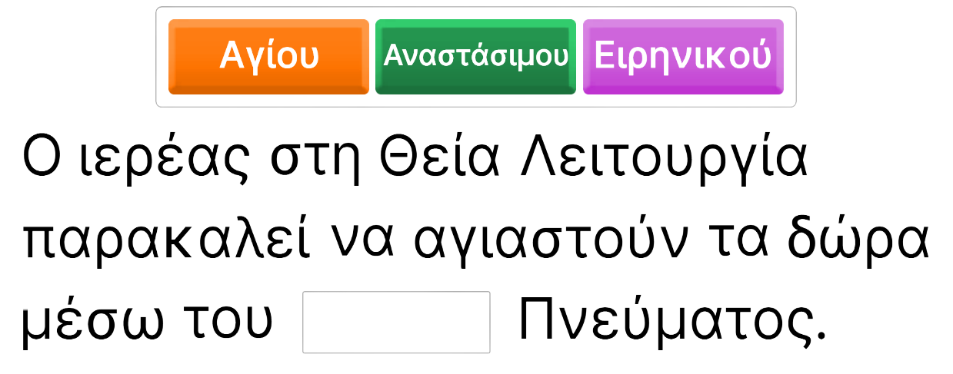
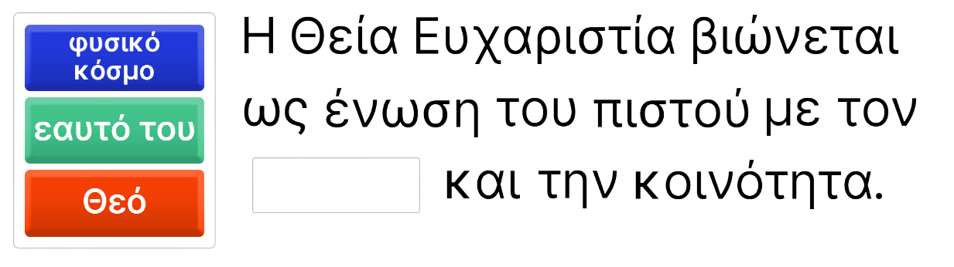

Slide 15
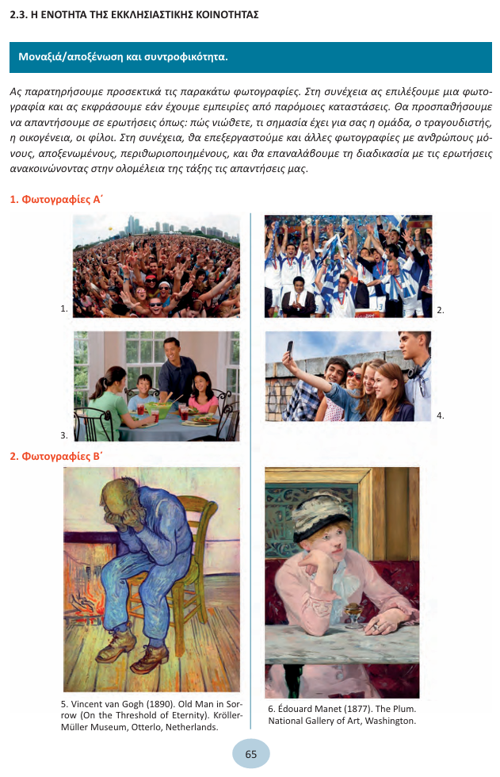
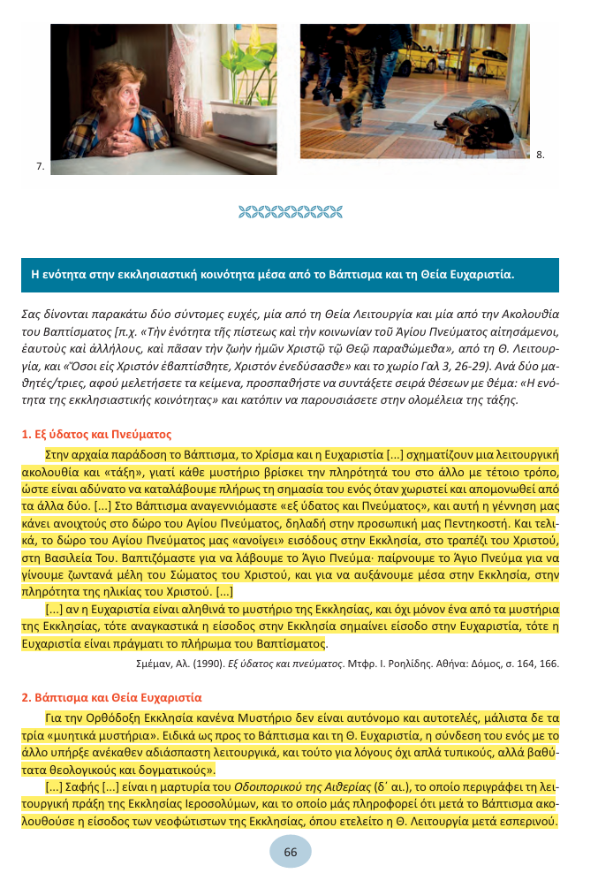

Slide 16
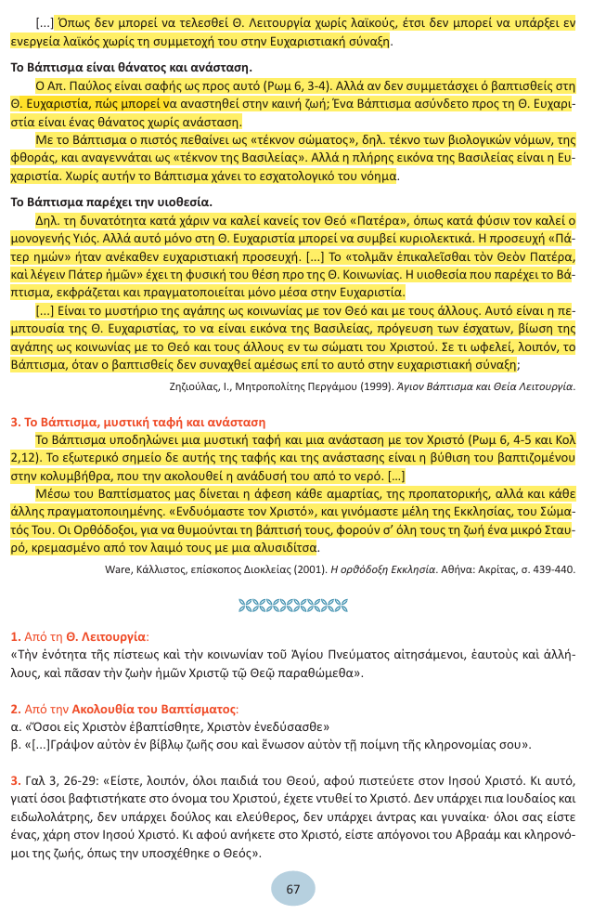

Στο τέλος του σημερινού μαθήματος θα μπορείτε:
να αναδεικνύετε τις διαστάσεις της ενότητας στη ζωή της χριστιανικής κοινότητας,
να συνδυάζετε τη μυστηριακή ενότητα στην Εκκλησία με το αίτημα της ενότητας των ανθρώπων ολόκληρου του κόσμου.

Slide 17

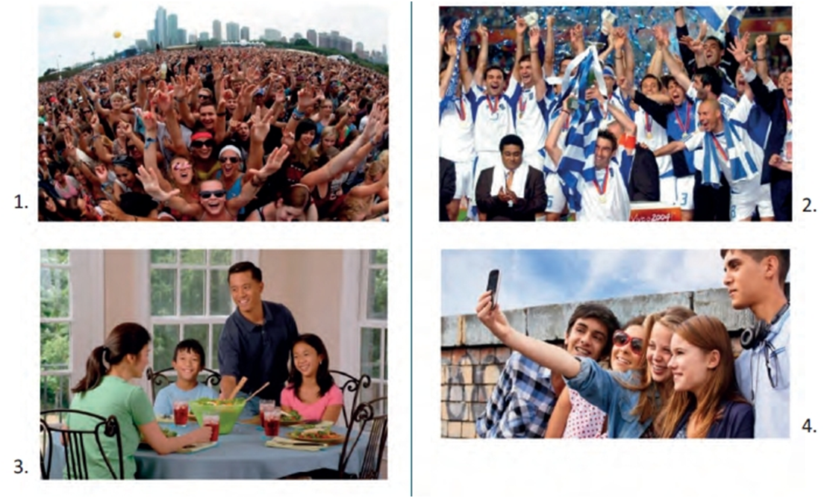

Ποιο πιστεύετε ότι είναι το κοινό στοιχείο των εικόνων;
Β.Μ
σελ65

Slide 18
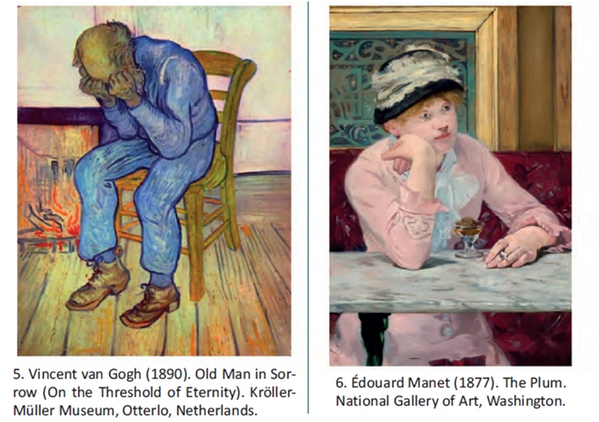
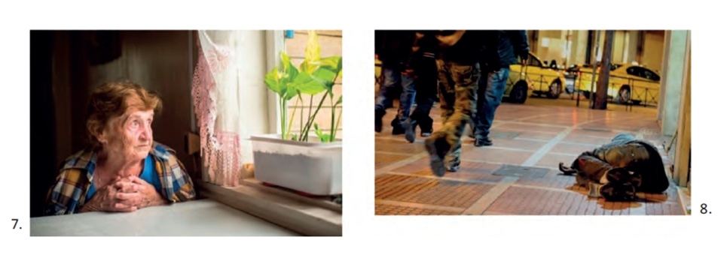
Έχοντας υπόψη σας τις προηγούμενες εικόνες εντοπίστε τη βασική διαφορά ανάμεσά τους
Β.Μ
σελ66

Slide 19
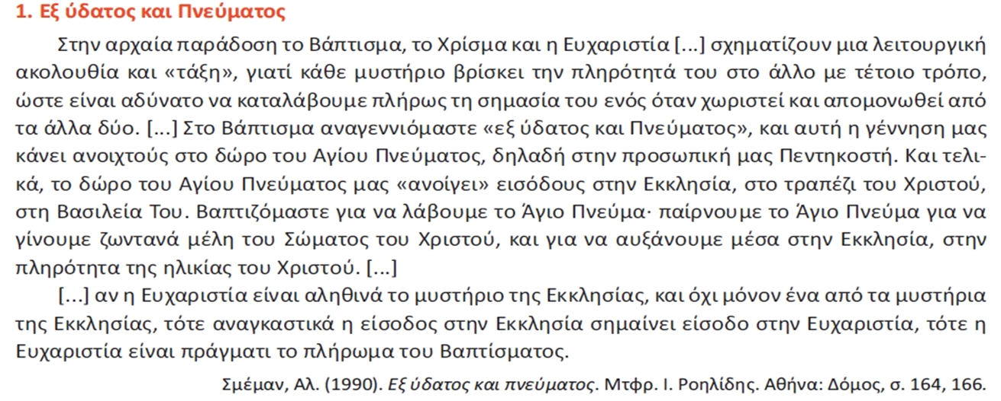
Β.Μ
σελ66

Slide 20

Στην αρχαία παράδοση το Βάπτισμα, το Χρίσμα και η Ευχαριστία [...] σχηματίζουν μια λειτουργική ακολουθία και «τάξη», γιατί κάθε μυστήριο βρίσκει την πληρότητά του στο άλλο με τέτοιο τρόπο, ώστε είναι αδύνατο να καταλάβουμε πλήρως τη σημασία του ενός όταν χωριστεί και απομονωθεί από τα άλλα δύο. [...]
Αυτό σημαίνει ότι τα τρία αυτά μυστήρια ...
Είναι ανάγκη να τελούνται πάντα όλα μαζί
Είναι απαραίτητο να ακολουθείται αυτή η σειρά και δεν μπορεί να αλλάξει
Είναι εντελώς ανεξάρτητα μεταξύ τους
Ο πιστός δεν μπορεί να κοινωνήσει αν δεν έχει βαπτιστεί και χριστεί.
Το προηγούμενο μυστήριο ολοκληρώνεται μέσα στο σπόμενο
Το πρώτο σε τάξη μυστήριο είναι η Θεία Ευχαριστία.
Το Βάπτισμα και το Χρίσμα ολοκληρώνονται μέσα στη Θεία Ευχαριστία

Slide 21
Συμμετέχουμε στο τραπέζι του Χριστού, στη Βασιλεία Του.
Παίρνουμε τα δώρα του Αγίου Πνεύματος.
Αναγεννιόμαστε «εξ ύδατος και Πνεύματος».
Αυξάνουμε μέσα στην Εκκλησία.
Ολοκλήρωση του Βαπτίσματος.
Βάπτισμα
Χρίσμα
Θεία Ευχαριστία

Slide 22
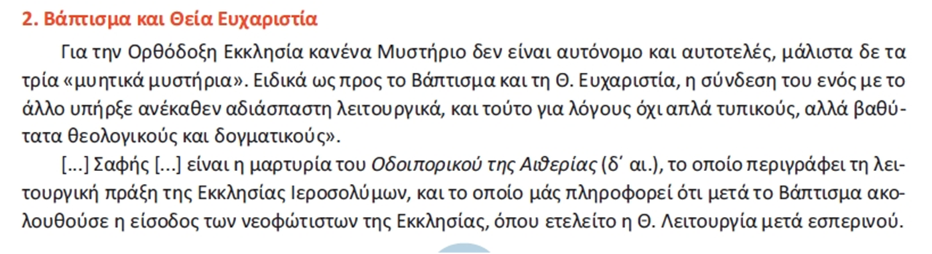
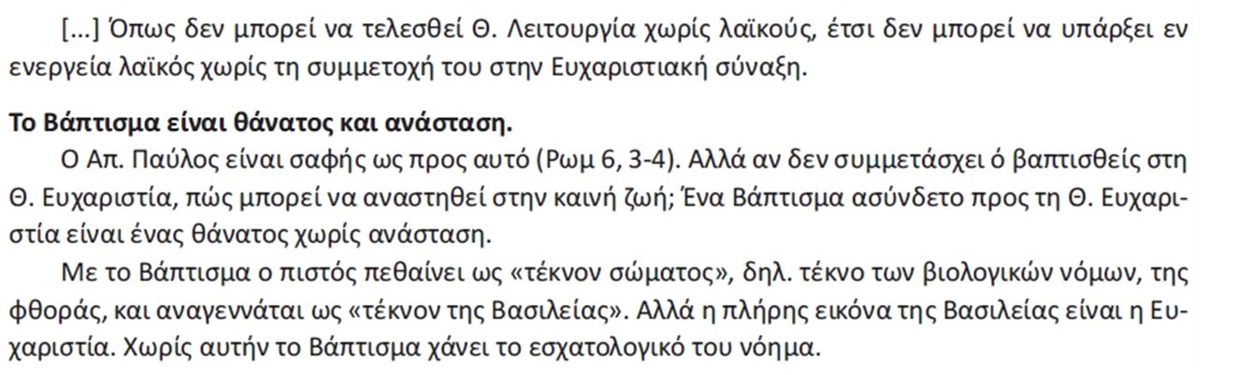
Β.Μ
σελ67

Slide 23







Ποια από τα μυστήρια ονομάζονται “μυητικά”
μετάνοια, (εξομολόγηση)
χρίσμα
θεία ευχαριστία
ευχέλαιο
γάμος
ιερωσύνη
βάπτισμα

Slide 24
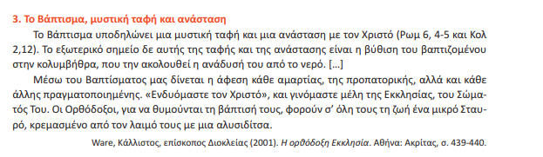
Β.Μ
σελ67

Slide 25
ΣΩΣΤΟ Ή ΛΑΘΟΣ
Με το βάπτισμα συμμετέχουμε στην Ταφή και την Ανάσταση του Χριστού.
Με το Βάπτισμα μα συγχωρούνται όλες οι αμαρτίες ακόμα και όσες θα κάνουμε.
Με το Βάπτισμα μας γινόμαστε μέλη του σώματος της εκκλησίας
Για να θυμόμαστε τη βάπτισή μας φοράμε στο λαιμό το αρχικό του ονόματός μας

Slide 26



ΧΡΙΣΜΑ
Το Χρίσμα είναι η σφραγίδα της χάριτος του Θεού πάνω στους βαπτισθέντες και η λήψη των ποικίλων χαρισμάτων του Αγίου Πνεύματος. Με το μυστήριο του Χρίσματος ο πιστός, με τη δύναμη του Θεού και του ιδικού του αγώνος, καλείται να αποκτήσει το τριπλό αξίωμα του Κυρίου, δηλαδή να γίνει ιερέας, προφήτης και βασιλιάς. Σαν ιερέας οφείλει να ευχαριστεί τον Θεό και να προσφέρει την, ήδη στον άνθρωπο δωρηθείσα, φύση και πάλι στον Θεό με προσευχές και ύμνους. Σαν προφήτης οφείλει να ομιλεί (για), και να διδάσκει τους συνανθρώπους του, την οδόν του Κυρίου και σαν βασιλέας οφείλει να υποτάσσει τη φύση του στο θέλημα του Θεού και να καθίσταται άρχοντας στα πάθη και κατώτερα ένστικτα.
ΤΟ ΒΑΠΤΙΣΜΑ
Με το Βάπτισμα εντάσσεται ο άνθρωπος στην οικογένεια του Χριστού και υπάγεται πλέον εκτός από τη φυσική (βιολογική) και στην πρωταρχική πνευματική του οικογένεια (Εκκλησία). Δια της τριπλής καταδύσεως και αναδύσεως στο νερό της κολυμβήθρας ο πιστός νεκρώνει τον παλαιόν άνθρωπο της αρχικής πτώσεως και φθοράς και αναγεννάται εξ ύδατος και Πνεύματος στη ζωή της Αγίας Τριάδος.
ΘΕΙΑ ΕΥΧΑΡΙΣΤΙΑ
Η Θεία Ευχαριστία είναι το μυστήριο των μυστηρίων και «φάρμακον αθανασίας» Η Θεία Ευχαριστία είναι όχημα των πιστών προς τον Ουρανό και συνδέει όσο τίποτε άλλο κατά χάριν Θεό και ανθρώπους, αλλά και τους ανθρώπους μεταξύ τους. Μετά δηλαδή και την Πεντηκοστή, η νέα κοινότητα των πιστών τρεφόταν και εξαρτιόταν όχι μόνο από την υλική τροφή, αλλά και από το σώμα και το αίμα του Κυρίου.

Slide 27
Συνοψίζοντας...
Οι χριστιανοί κατά τη συμμετοχή τους στη θεία Ευχαριστία κοινωνούν από το ίδιο Ποτήριο. Αυτό σίγουρα αποτελεί μια έκφραση ενότητας. Στο Μυστήριο της θείας Ευχαριστίας φανερώνεται η ενότητα της Εκκλησίας. Η ενότητα αποτελεί το αντίδοτο για τη θεραπεία κάθε μορφής και τύπου του ανθρώπινου εγωκεντρισμού. Η συμμετοχή των χριστιανών στο κοινό Ποτήριο ενώνει τον άνθρωπο με τον ίδιο τον Κύριο και με τον πλησίον του.
Σε καμία περίπτωση δεν κοινωνούμε για να εκπληρώσουμε τις ατομικές θρησκευτικές υποχρεώσεις μας και να φανερώσουμε το πόσο καλοί χριστιανοί είμαστε.
Η θεία Ευχαριστία σηματοδοτεί την έναρξη για έναν αυτοέλεγχο, ώστε ο άνθρωπος να ανταμώσει με τον συνάνθρωπό του στην καθημερινότητα.

Slide 28
Εργασία για το σπίτι
Εξηγήστε τον τρόπο με τον οποίο καλλιεγείται η ενότητα της Εκκλησίας μέσα από το μυστήριο της Θείας Ευχαριστίας. Ποιες προεκτάσεις έχει ως προς την ενότητα ολόκληρου του κόσμου;

Slide 29

Σας ευχαριστώ!

